Slide 1
資料２－３
令和２年度 大阪市水道局における
マイボトル推進に係る取組について
大阪市水道局
令和２年10月14日

Slide 2
１ はじめに
大阪市水道局では、令和２年２月に今後の当局の広報活動についての方向性、基本方針を定めた「大阪市水道局広報戦略」を策定しました。
その中で、今後の広報戦略の方向性として、実感・体感・参加型の広報活動を展開していくこととし、実際に水道水を飲んでいただくことで「安全でおいしい水」を実感していただき、マイボトルを携帯して水道水を飲んでいただくという環境にやさしいライフスタイルへの移行を提案していくため、給水スポットの設置を今後の特徴的な取組と位置付けています。
その他、マイボトルの利用を促進していくようさまざまな取組を実施していく予定です。
２ 令和２年度の取組
【ウォーターディスペンサーイメージ】
給水スポットの設置
市民・お客さまがマイボトルで大阪市の水道水を飲む体験を通じて、大阪の良さや水道事業への理解を深めていただくとともに、マイボトルの利用普及をめざしてウォーターディスペンサーを市内各所に設置します。
このウォーターディスペンサーにはデジタルサイネージを据え付けており、当局をはじめとした広報用動画を放映し、利用者や通行者へ動画によるPRも行います。
なお、当初は８月末までの設置を予定していましたが、コロナ禍の影響により予定を見直し、来年２月～３月に順次設置していく予定です。
設置予定場所
大阪城公園内 ３か所
天王寺動物園
大阪市役所
水道記念館

Slide 3
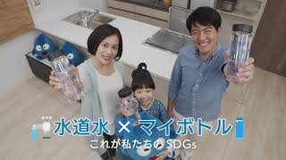
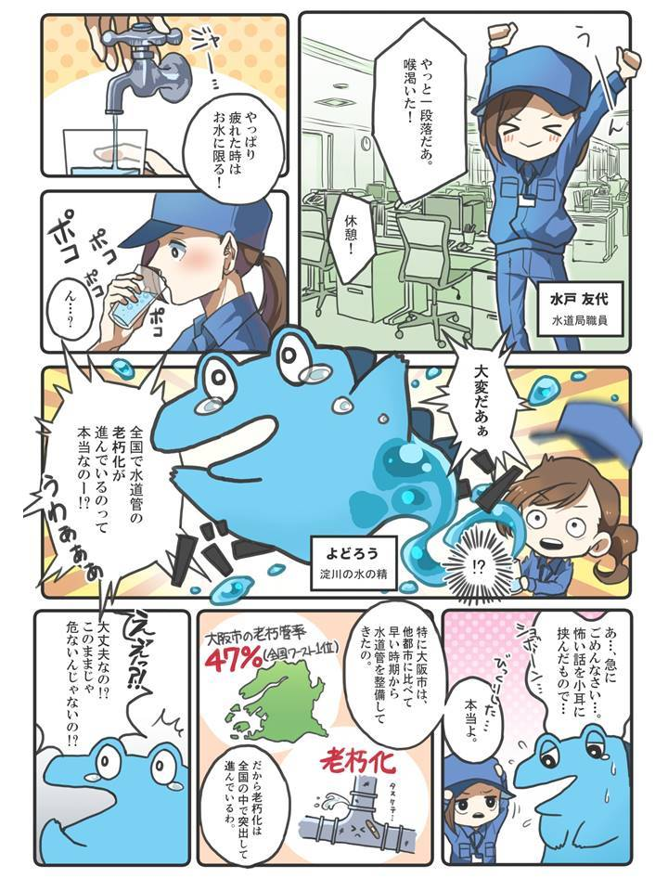
【広報用動画「おでかけにマイボトル編」】
広報用動画の制作
１分30秒から２分程度の動画により、映像と音による視覚・聴覚からの直感的なメッセージの伝達効果を狙い、マイボトル利用啓発の動画を制作しました。
この動画を各種デジタルサイネージやSNSなどで発信していくことで、これまで当局の広報では必ずしもアプローチできていなかった若年層へアピールしていくことも期待しています。
【昨年度作成したマンガ】
マンガを活用したPR
水道事業について市民の皆さまに理解を深めていただくため、デザイナー学校の学生さんと共同でPRマンガを作成し、広報に活用しています。
今年度下半期に、給水スポットの普及、マイボトル利用促進に関する取組をテーマにマンガを作成する予定です。
作成したマンガは当局HPで公表のほか、イベント等で掲示・配布しています。

